Slide 1


Slide 2


电话出现了以后，地球两端的人可以直接对话。随着电脑的产生，网络的发展， “地球村”的居民联络更加方便和快捷。你对网络有什么样的认识？

Slide 3

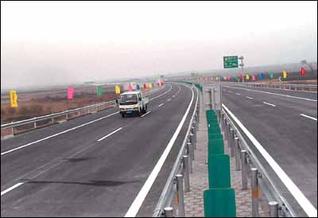
自读课文，想一想 “信息高速路”是什么，它有什么用处。借助拼音认读生字，互相交流识字方法。
高速路

Slide 4
信息高速路
“信息高速路”指的是电脑网络，它可以高速度地传播信息、接收信息、查阅信息，就像高速公路大大提高了车辆行驶的速度一样。

Slide 5
读读写写
luò tíng
chǎng liàn
网 络 家 庭
敞开 恋恋不舍

Slide 6
网络 家庭 敞开 恋恋不舍
电子信箱 迫不及待 孙悟空
米老鼠 唐老鸭 黑猫警长 盯着
笑眯眯 科技博览 寄信 争分夺秒
情不自禁 玩意儿 遍布全球 信息
建立联系 网上购物 五湖四海
访问 贺卡 心思 功能 目不转睛

Slide 7

读读想想
1）电脑网络是什么？说说你的理解。
2）“进入了网络，就好像跨上了‘信息高速路’”，为什么这么说？
3）网络给人们的生活带来了哪些影响？为什么说地球变成了一个小村落？

Slide 8

课文向我们介绍了网络的哪些用途？
查阅信息
收发电子邮件
参加购物、拍卖等

Slide 9
有了网络，五湖四海的人随时可以交流，咱们的地球就变成了小村庄。

Slide 10
在文中找到“情不自禁”“欢呼”“迫不及待”“目不转睛”“赞叹”“恋恋不舍”这些词语，体会这些词语的好处。

Slide 11
互联网 又称因特网Internet，是世界上最大的计算机网络系统。目前已有近两百个国家和地区的数以亿计的计算机联结在这个网上。因特网连接着众多的信息库，可以提供全球性的信息沟通，其信息包括文字、数据、图形图象、声音等形式，信息属性有软件、图书、报纸、杂志、档案等类，信息内容涉及政治、经济、科技、教育、法律、军事、文艺、体育等社会生活的各个领域。网上用户遵守共同的协议，共享信息资源，彼此交织，形成一种互相连接，访问方便的网络。

Slide 12
讨论交流
1、联系实际说说信息高速路给我们的生活、学习和工作带来了什么影响？
2、搜集关于网络的资料，进一步认识网络。

Slide 13
http://www.sina.com
http://www.cartoonwin.com.cn
http://www.baidu.com

